Slide 1
Секрет футбольного мяча
Муниципальное казенное дошкольное образовательное учреждение центр развития ребенка – детский сад «Солнышко»
Автор: Лопаткин Илья
Руководитель проекта: Верстакова Елена Геннадьевна, воспитатель
Слободской, 2021

Slide 2
Цели и задачи проекта
Цель: узнать, почему футбольный мяч делают именно из шести- и пятиугольников черного и белого цвета.
Задачи:
Узнать, как появился футбольный мяч.
Провести опрос и проанализировать полученные данные.
Узнать секрет футбольного мяча

Slide 3
Гипотеза
Я предполагаю, что цвет и фигуры, из которых сделан футбольный мяч, играют важную роль.

Slide 4
Результаты опроса
Мама и бабушка
Не знают
Папа
5+6=11
Тетя
Мяч из таких фигур легче шить
В футбольной команде 11 игроков
Тренер
Фигуры позволяют создавать правильную окружность мяча
Мяч черно-белого цвета лучше видно на футбольном поле

Slide 5
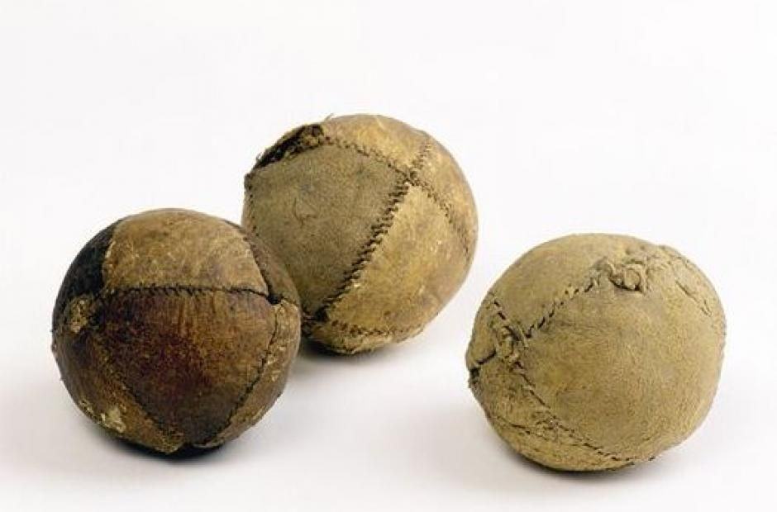
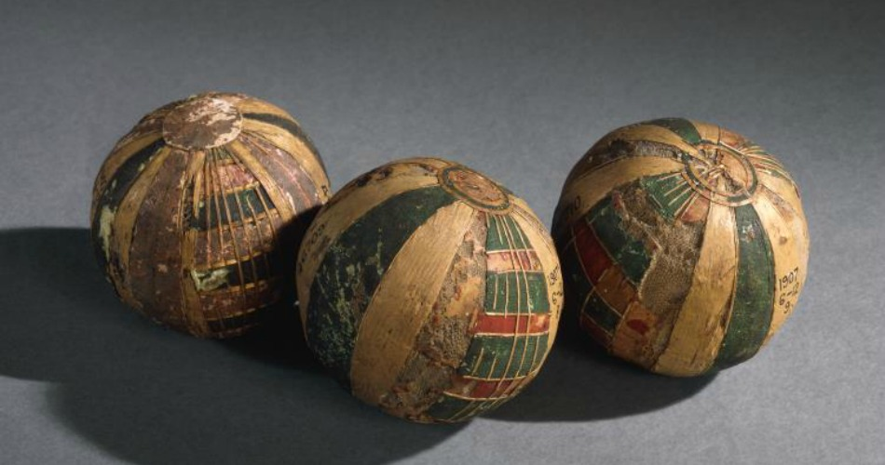
История футбольного мяча
Раньше мячи делали из кожаных мешочков, набивали их шерстью животных, перьями птиц, песком, камнями.
Такие мячи были не прочными, тяжелыми, неудобными, не могли отскакивать от земли.

Slide 6
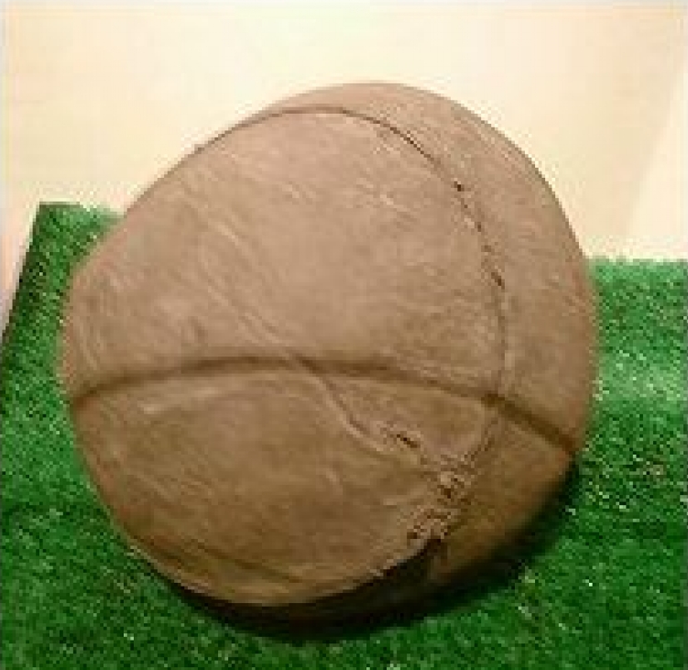
Самый древний футбольный мяч
Этому мячу более 450 лет.
Хранится он в Шотландии в замке Стирлинга.
Камера мяча сделана из свиного пузыря.
Сверху мяч обтянут оленьей кожей

Slide 7
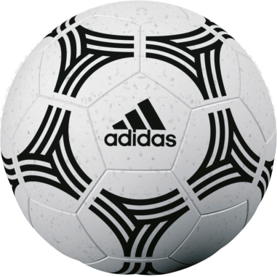
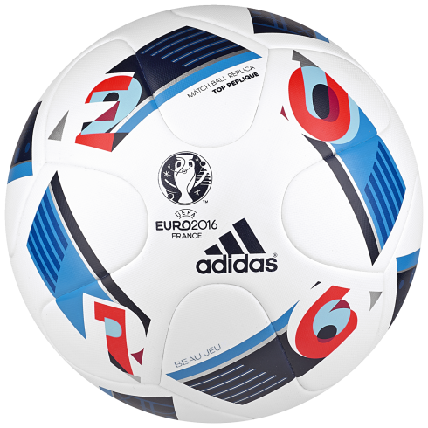
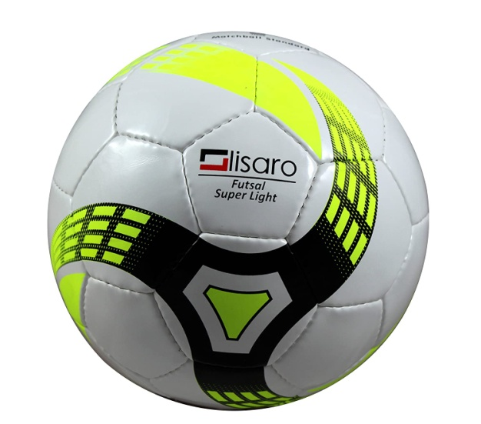
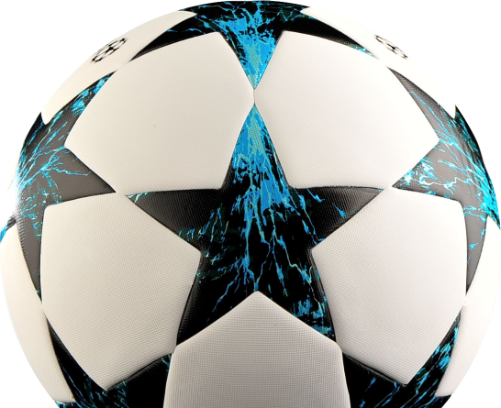
История футбольного мяча
Изобретение резины
Кожаные мешочки заменили резиновой камерой, которую обтягивали кожей
Современные футбольные мячи из прочных и качественных синтетических материалов

Slide 8
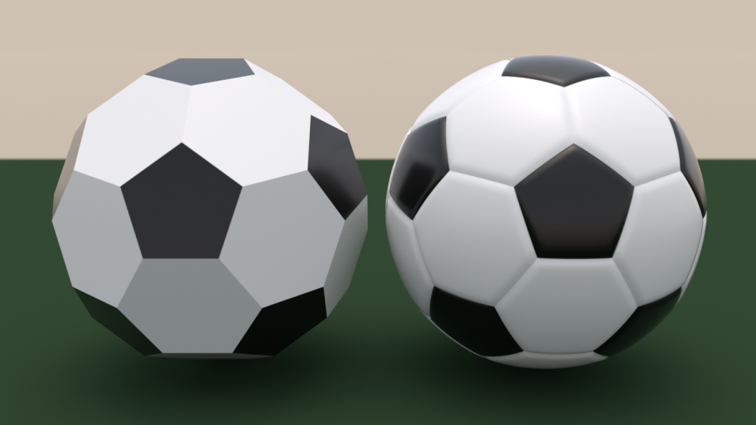
Современный футбольный мяч
Состоит из 20 белых шестиугольников и 12 черных пятиугольников.
Мяч такого цвета было лучше видно болельщикам по нецветному телевизору
Мяч, сшитый из таких деталей, имеет самую круглую форму.
По движению черных пятиугольников при полете мяча можно определить направление его вращения, предугадать, в какую сторону полетит мяч.

Slide 9
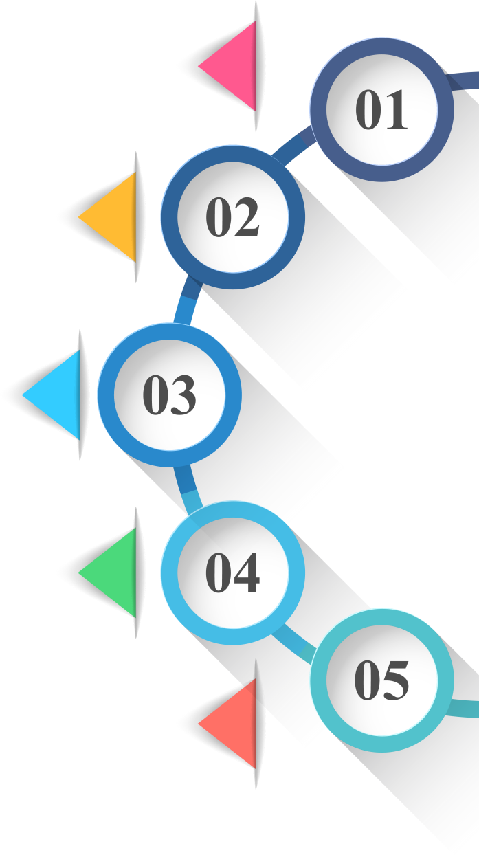
Размеры футбольных мячей
Окружность до 43 см, используется для рекламных целей.
Окружность до 56 см, масса до 284 г., применяется для обучения детей до 4 лет
Окружность до 61 см, масса до 340 г., применяется для обучения детей до 8 лет
Окружность до 66 см, масса до 425 г., применяется для обучения детей до 12 лет, для игры в мини-футбол
Окружность 68-70 см, масса до 450 г., используется во всех официальных соревнованиях

Slide 10
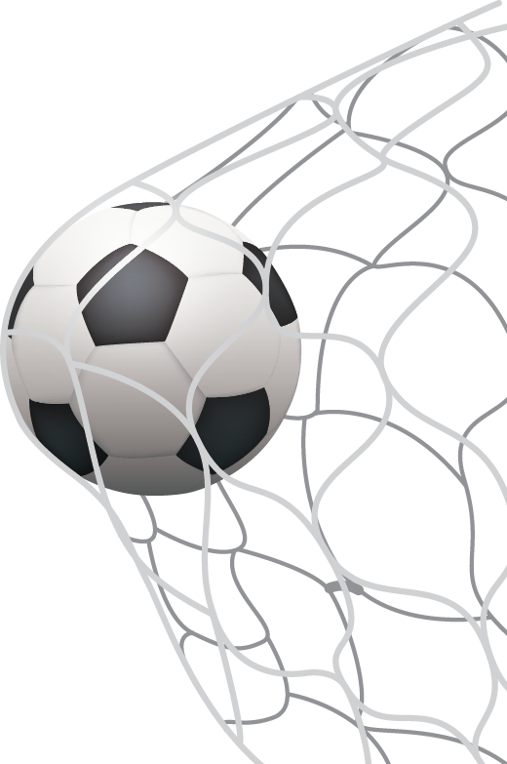
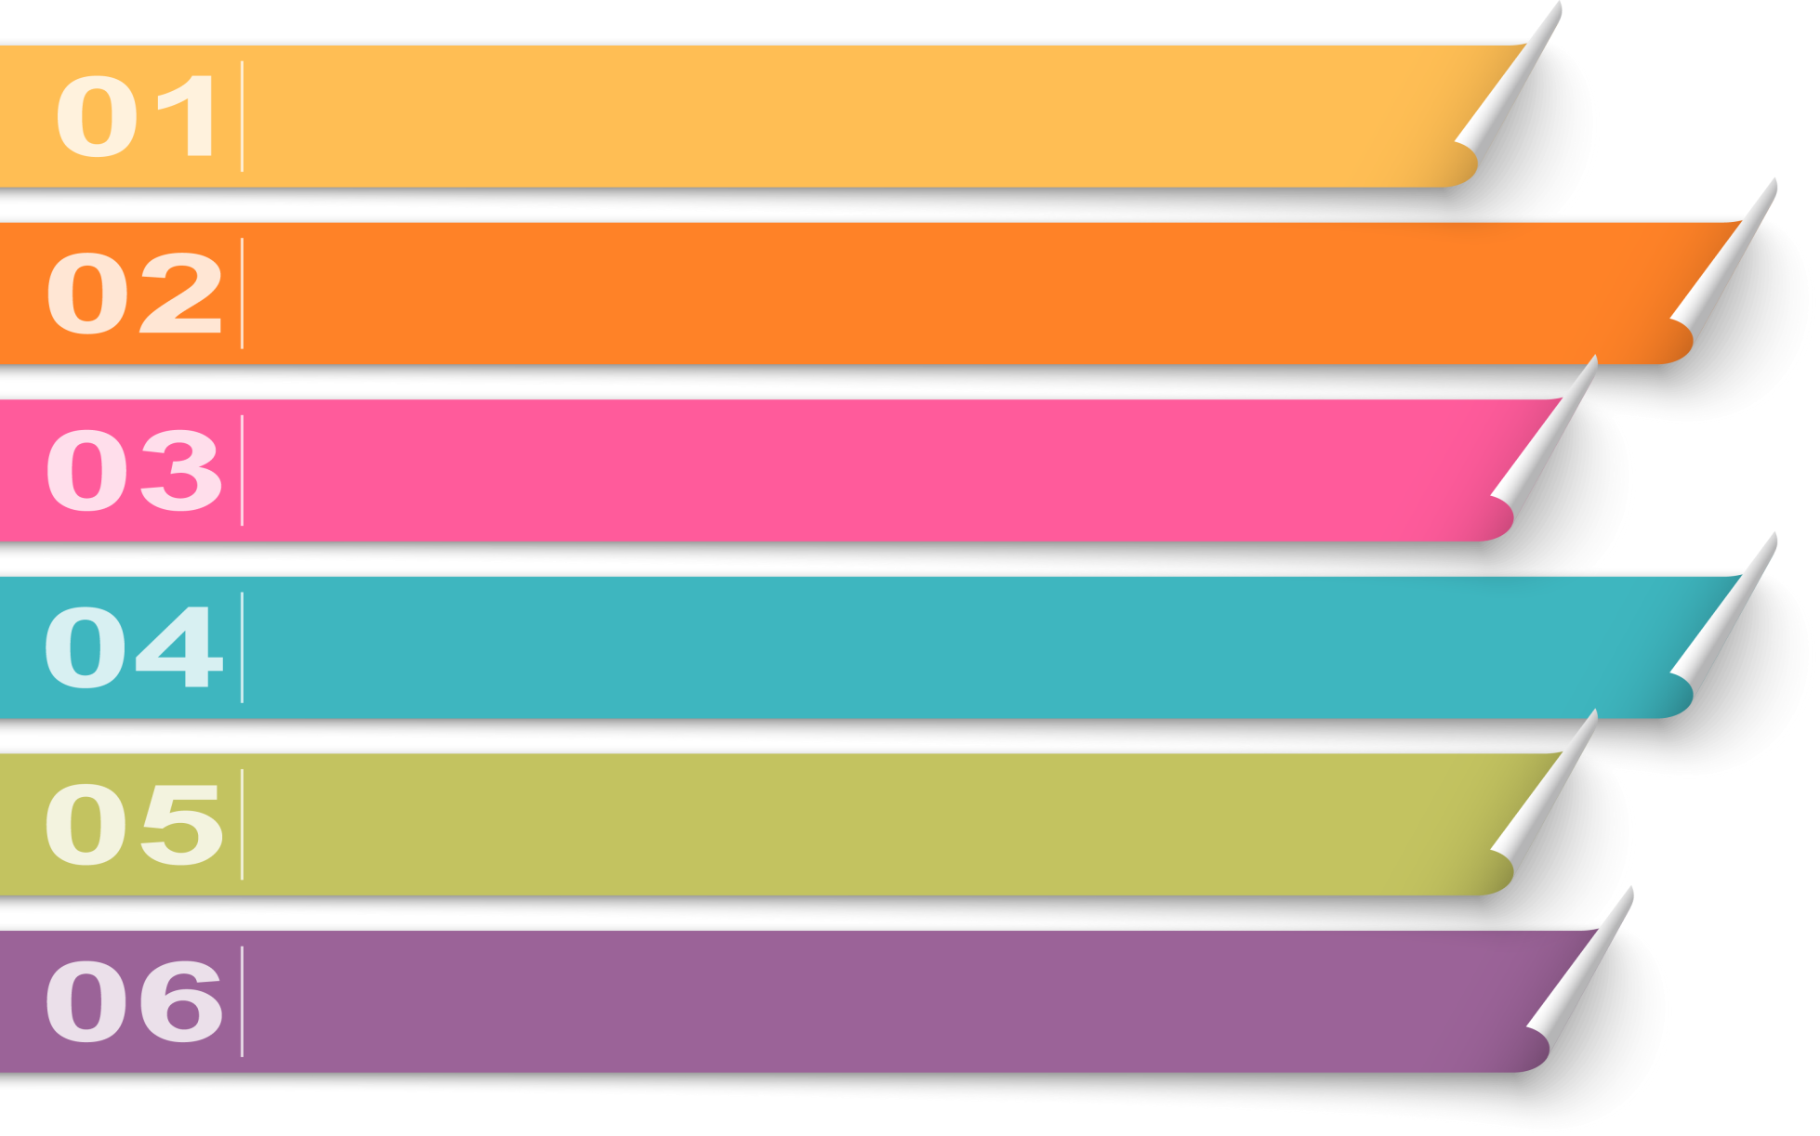
Виды футбольных мячей
Профессиональные
Мячи для соревнований
Тренировочные мячи
Мячи для мини-футбола
Мячи для закрытых площадок
Мячи для пляжного футбола

Slide 11
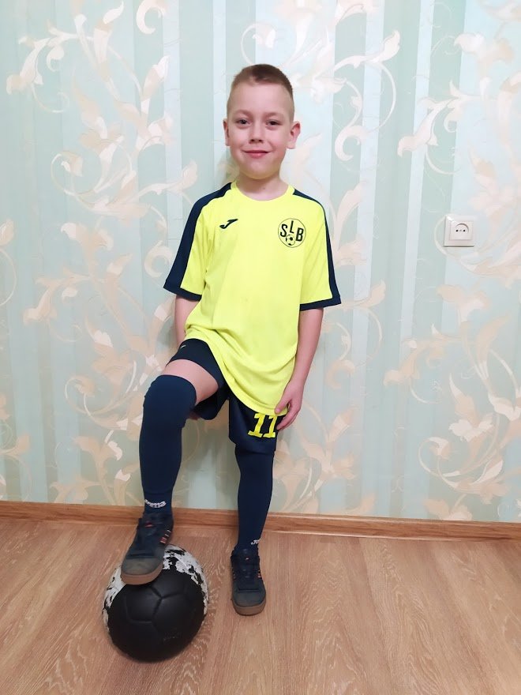
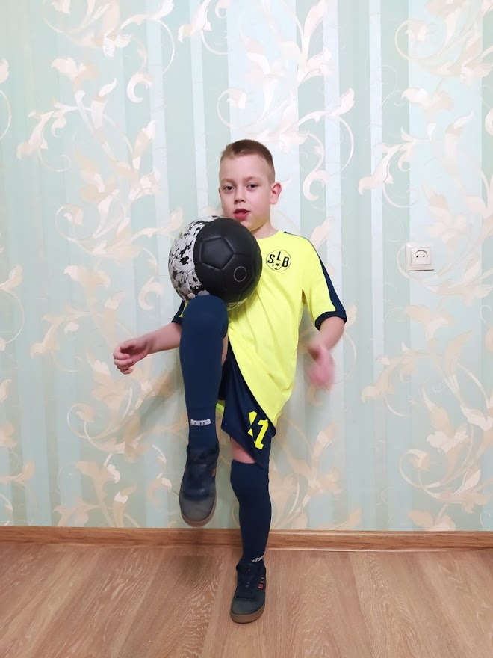
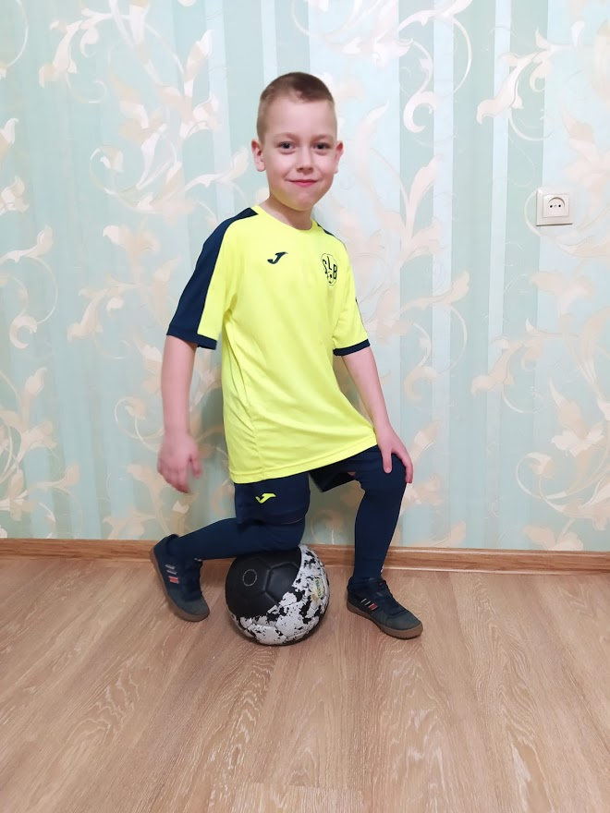
Заключение
Теперь я знаю секрет футбольного мяча!!!
Надеюсь, это поможет мне стать успешным футболистом!!!

